Slide 1
Avaliação de Desempenho 2025
Anna Carolina Pereira de Araujo

Slide 2
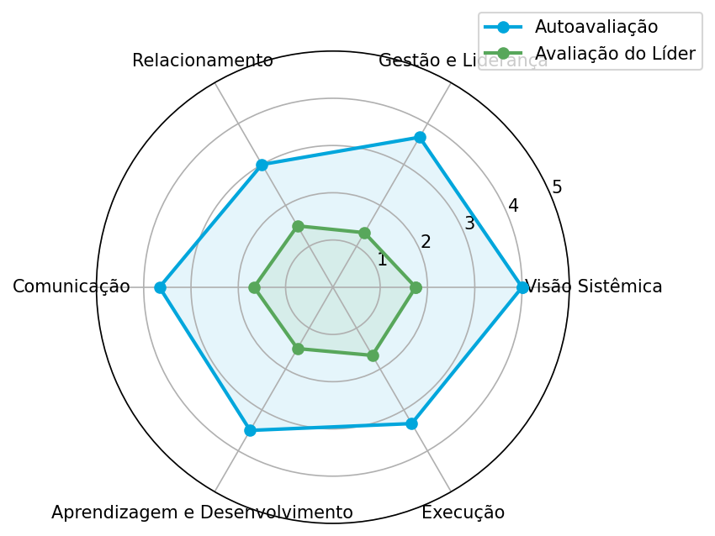
Competências Gerais
Autoavaliação
Avaliação dos Líderes
Avaliação dos Liderados
3,6
1,6
Não se aplica

Slide 3

Competências de Liderança
Autoavaliação
Avaliação dos Líderes
Avaliação dos Liderados
Não se aplica
Não se aplica
Não se aplica

Slide 4
Detalhamento das competências

Slide 5

Visão Sistêmica
Identifica como os desafios cotidianos estão relacionados a contextos mais amplos, do Estado e da política educacional.

Slide 6
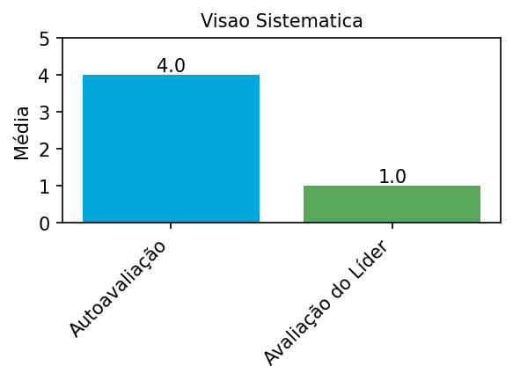
Visão Sistêmica
Identifica e compartilha com o time possíveis ferramentas e soluções para o andamento do projeto.

Slide 7
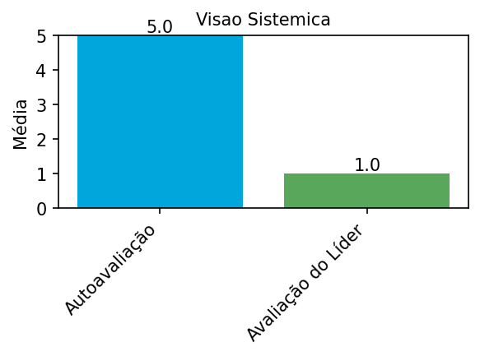
Visão Sistêmica
Entende e colabora com as demais frentes do projeto, quando há oportunidade de trocas e compartilhamentos.

Slide 8

Visão Sistêmica
Demonstra compreensão do impacto do seu trabalho nos objetivos do time e da empresa.

Slide 9
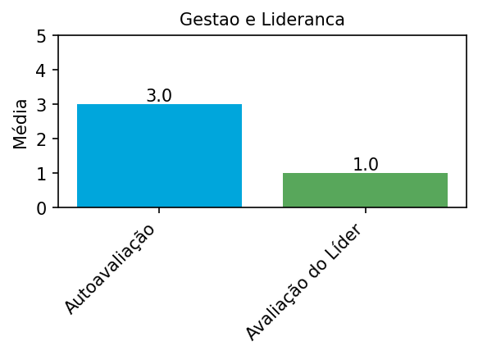
Gestão e Liderança
Mantém o canal aberto para troca, de forma que todos sintam-se à vontade de pedir direcionamentos e propor soluções.

Slide 10
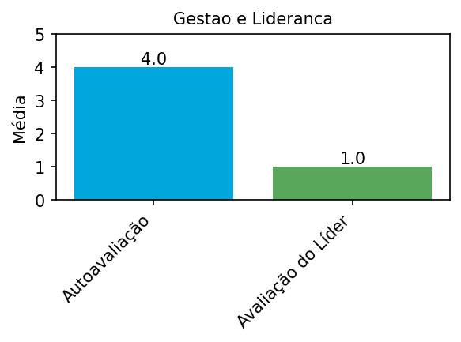
Gestão e Liderança
Incentiva e colabora com as pessoas em suas jornadas de aprendizagem.

Slide 11

Gestão e Liderança
Tem uma boa autogestão do seu tempo e das suas prioridades.

Slide 12

Relacionamento
Cativa os parceiros e constrói uma relação de parceria virtuosa e duradoura.

Slide 13
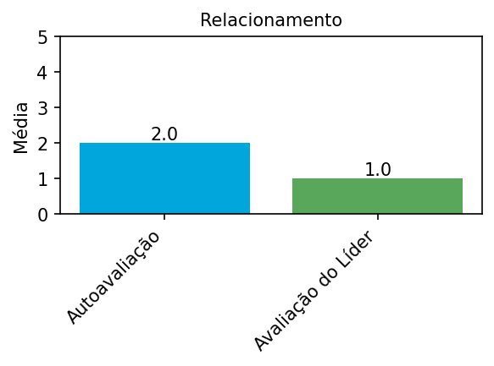
Relacionamento
Cria vínculos profissionais de confiança, é aberto e se torna uma referência positiva para os parceiros.

Slide 14

Comunicação
É assertivo, consegue passar de forma objetiva a ideia que deseja.

Slide 15

Comunicação
Se comunica de forma clara, aberta e não violenta.

Slide 16
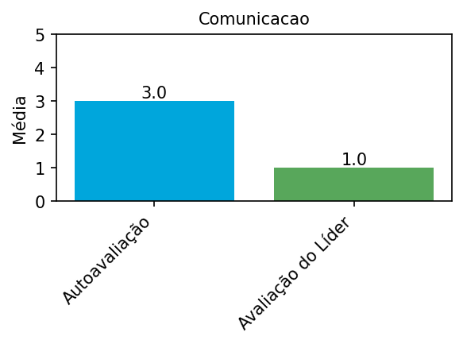
Comunicação
Percebe a importância da comunicação não verbal e o impacto no ambiente de trabalho, prezando por uma postura profissional, ética e adequada aos ambientes profissionais em que está inserido.

Slide 17
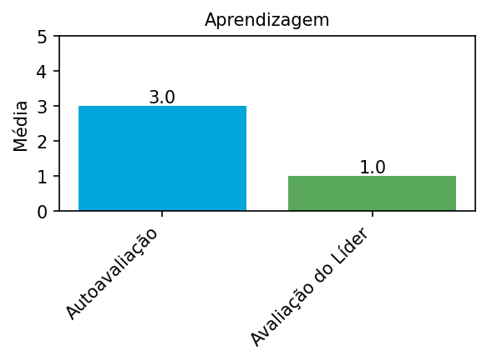
Aprendizagem e Desenvolvimento
Compartilha a própria experiência, conhecimentos especializados e boas práticas com outros(as) colaboradores(as).

Slide 18

Aprendizagem e Desenvolvimento
Identifica e utiliza conhecimentos de fontes internas e externas no trabalho para potencializar a sua atuação profissional.

Slide 19
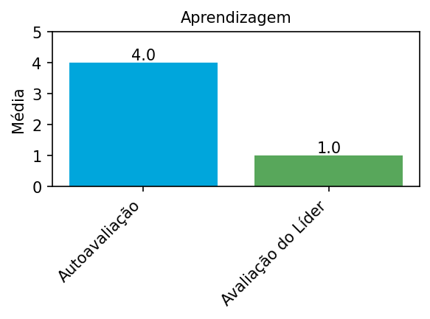
Aprendizagem e Desenvolvimento
Busca se desenvolver em conhecimentos que percebe que são necessário e que ainda representam lacunas na sua atuação.

Slide 20
Aprendizagem e Desenvolvimento
Tem autonomia no próprio desenvolvimento e aprendizado.

Slide 21

Execução
Identifica, encaminha, endereça e resolve as dificuldades encontradas no dia a dia.

Slide 22

Execução
Sabe lidar com questões conjunturais e imprevistos, compreendendo as necessidades do projeto e realiza as alterações de rota quando necessário, conseguindo entregar valor aos clientes.

Slide 23
Execução
Transforma ideias em ações concretas que contribuam com melhorias e resultados do projeto.

Slide 24
Questões Abertas

Slide 25
Pontos Fortes:
Autoavaliação
Identifico como pontos fortes a capacidade de organização e leitura estratégica das situações, o que me permite antecipar riscos e propor soluções práticas. Mantenho comunicação clara e objetiva, priorizando encaminhamentos que facilitem o trabalho das unidades escolares. Além disso, acredito que consigo estabelecer relações colaborativas que favorecem o andamento das atividades sem perder de vista as metas do projeto.

Slide 26
Pontos Fortes:
Respondido pela Liderança
Análise de dados, demonstrada na leitura criteriosa dos indicadores, na interpretação adequada das planilhas e na habilidade de transformar informações numéricas em análises úteis para o processo de gestão. identificação de Riscos
Identificação de riscos - Identifica possíveis desafios com antecedência, sendo essencial para evitar prejuízos ao andamento das ações

Slide 27
Pontos Fortes:
Respondido pelos Liderados
Não se aplica

Slide 28
Oportunidades de Desenvolvimento:
Autoavaliação
Nos próximos meses, gostaria de aprofundar minha atuação no acompanhamento dos indicadores pedagógicos, ampliando a qualidade e a complexidades das análises e a precisão das recomendações às escolas. Estou em busca de aprimorar minha prática em gestão de processos e uso de dados, fortalecendo minha capacidade de apoiar decisões em etapas críticas do projeto. Também desejo evoluir na mediação com equipes diversas, qualificando minha condução em contextos de maior complexidade.

Slide 29
Oportunidades de Desenvolvimento:
Respondido pela Liderança
Competências de Relacionamento - Desenvolver habilidades relacionadas a comunicação, principalmente voltada a comunicação não violenta, como abordar e desenvolver assuntos sensíveis.
Adaptabilidade: Desenvolver a adaptabilidade, compreender que, por se tratar de um projeto novo e ainda em fase de implementação, algumas ações exigem correções de rota rápidas e mudanças nas orientações. Tais alterações acabam gerando desconforto e certa incompreensão no processo de adaptação.
Foco em resultados: ...

Slide 30
Oportunidades de Desenvolvimento:
Respondido pelos Liderados
Não se aplica

